Slide 1
i-sesi-hece

Slide 2
i-sesi-hece

Slide 3
i-sesi-hece
i
İ

Slide 4
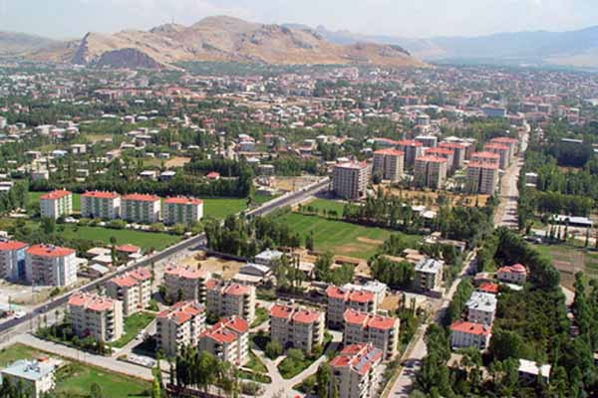
i-sesi-hece
il

Slide 5
E-l-a-sesi-hece
l
i
li
li
li

Slide 6
i-sesi-hece
it

Slide 7
i-sesi-hece
t
i
ti
ti
ti
ti

Slide 8
e-l-a-sesi-kelime
el
li
elli

Slide 9
i-sesi-kelime
et
i
eti

Slide 10
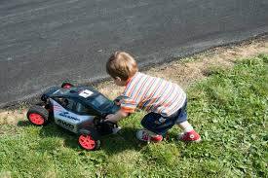
i-sesi-kelime
it
ti
itti

Slide 11
i-sesi-kelime
a
li
Ali

Slide 12
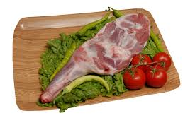
i-sesi-kelime
et
li
etli
Notes:
www.egitimhane.com

Slide 13
i-sesi-kelime
el
i
eli

Slide 14
i-sesi-kelime
il
i
ili
ili

Slide 15
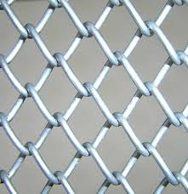
i-sesi-kelime
te
li
teli
www.egitimhane.com

